Slide 1


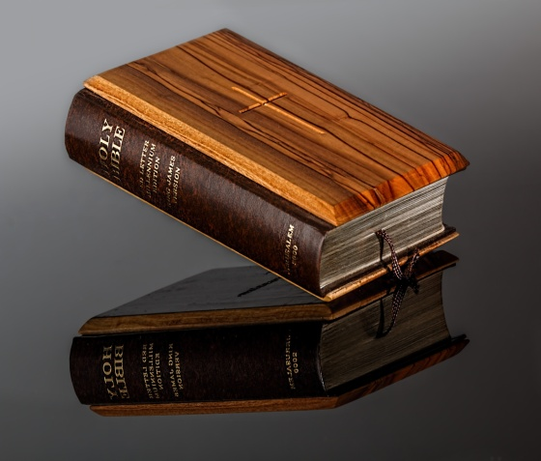
CHRIST THE ROCK CONGREGATION
WORSHIP SERVICE
BIENVENUE A TOUS!
AUJOURD’HUI EST LE DIMANCHE
De la Sainte Cène
Sunday, JULY 5TH 2026
Lead by
MAESTRO RENAUD TERZIER

Slide 2
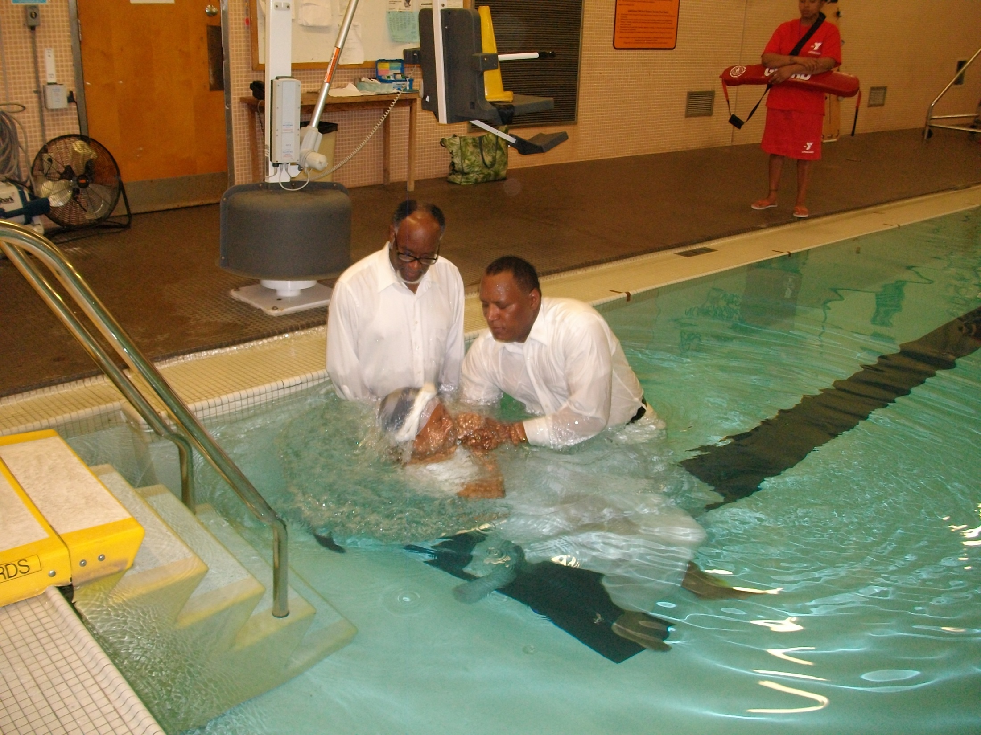
BIENVENUE A TOUS!
AUJOURD’HUI EST LE DIMANCHE
De la Table du Seigneur

Slide 3
JULY 2026
ANNOUNCEMENTS
  PRAYER LINE # (774) 217 6502 (Mon, Wed) 7:30-9:30PM
  ETUDE BIBLIQUE (YouTube) (Fri 7:30-9:00)
  Youth (CTRC zoom) 1:30-300PM
  GAITE ENFANTINE (IN CHURCH) (Sat 3-4PM)
  CTRC LADIES # (774) 217 6502 (SAT 7-9PM)
  Rehearsal after church: Ladies

Slide 4
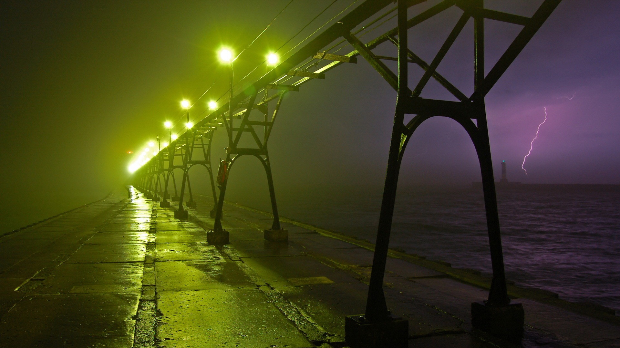
5 Echos Des Elus: Chak Pa Mouin Fè
1-
Chak pa mouin fè, Sovè-m ale devan mouin,
Ak min li kondui mouin nan bon chemin.
Nan zorey li mouin pale m-adore li
Nan la joua m-mache avek li chak jou.
Kè
Chak pa mouin fè, m-konnin Jezu va gide-m
Nan gnou plèn pi ro li toujou minninm
Jouk tan gnou jou, mouin va fè dènie pa mouin
Chak pa mouin fè kondui-m pi pre siel la.

Slide 5
2-
Lè asurans mouin komance fayi
E devan-m gin gnou falez infini
Mouin vire je-m, mouin gade Bon Sovè mouin
Li se fòs mouin, le mouin mache avè-l.
Kè
Chak pa mouin fè, m-konnin Jezu va gide-m
Nan gnou plèn pi ro li toujou minninm
Jouk tan gnou jou, mouin va fè dènie pa mouin
Chak pa mouin fè kondui-m pi pre siel la.

Slide 6
3-
Mouin konfie nan Kris, malgre sikonstans yo
Jezu gingnin la vi an abondans.
La pe kimbe kle-a, louvri pot la
Pou li minnin-m nan peyi promes la.
Kè
Chak pa mouin fè, m-konnin Jezu va gide-m
Nan gnou plèn pi ro li toujou minninm
Jouk tan gnou jou, mouin va fè dènie pa mouin
Chak pa mouin fè kondui-m pi pre siel la.

Slide 7
137 Fr Cht Esp Gemissant
1
Gémissant sous l'esclavage,
Dans la sombre nuit,
Amis, reprenez courage :
Déjà l'aube luit.
Refrain
Oh! joyeuse espérance.
Voici la délivrance!
Nous connaissons la puissance
De notre grand Libérateur,
Et nous vous disons : confiance!
Venez, donnez-lui votre cœur!

Slide 8
2
Que de larmes, que de chutes
Dans la sombre nuit!
Voici la fin de vos luttes :
Déjà l'aube luit.
Refrain
Oh! joyeuse espérance.
Voici la délivrance!
Nous connaissons la puissance
De notre grand Libérateur,
Et nous vous disons : confiance!
Venez, donnez-lui votre cœur!

Slide 9
3
Prenant en dégoût la vie,
Cœurs découragés!
Que pourrait votre énergie,
Pauvres naufragés,
Refrain
Oh! joyeuse espérance.
Voici la délivrance!
Nous connaissons la puissance
De notre grand Libérateur,
Et nous vous disons : confiance!
Venez, donnez-lui votre cœur!

Slide 10
4
Lui, qui fit tomber nos chaînes
Et nous affranchit,
Voit aussi vos luttes vaines
Dans la sombre nuit...
Refrain
Oh! joyeuse espérance,
Voici la délivrance!
Croyez donc à la puissance
De notre Grand Libérateur,
Et venez avec confiance;
Venez, donnez-lui votre cœur!

Slide 11


Slide 12


Php 4:6 Ne vous inquiétez de rien; mais en toute chose faites connaître vos besoins à Dieu par des prières et des supplications, avec des actions de grâces.
7 Et la paix de Dieu, qui surpasse toute intelligence, gardera vos cœurs et vos pensées en Jésus-Christ.

Slide 13
PSAUME 133
1 ¶ Cantique des degrés. De David. Voici, oh! qu'il est agréable, qu'il est doux Pour des frères de demeurer ensemble!

Slide 14
2 C'est comme l'huile précieuse qui, répandue sur la tête, Descend sur la barbe, sur la barbe d'Aaron, Qui descend sur le bord de ses vêtements.
3 C'est comme la rosée de l'Hermon, Qui descend sur les montagnes de Sion; Car c'est là que l'Éternel envoie la bénédiction, La vie, pour l'éternité. AMEN!

Slide 15

23 FR CE
1.
Béni soit le jour où j’ai fait
Choix de Jésus pour Maître;
Je veux célébrer le bienfait
Qui vient de m’apparaître
Heureux jour (bis)
Où j’ai connu tout son amour!
Sauvé par son divin secours,
Je me donne à Lui pour toujours,
Heureux jour (bis)
Où j’ai connu tout son amour

Slide 16
2.
O divine compassion!
Le Bien-Aimé du Père
Lui-même a payé ma rançon
Sur la croix du calvaire.
De la mort (bis)
Jésus-Christ a vaincu l’effort
Mon âme accepte avec transport
Le salut qu’offre le Dieu fort.
De la mort (bis)
Jésus-Christ a vaincu l’effort.

Slide 17
3.
Dans son amour, il m’a cherché
Quand je fuyais sa face;
Il s’est chargé de mon péché
Par Lui j’ai trouvé grâce.
Tout joyeux (bis)
Je veux le redire en tous lieux;
Mes chants monteront jusqu’aux cieux
S’unir aux chants des bienheureux,
Tout joyeux (bis)
Je veux le redire en tous lieux.

Slide 18
4.
Maintenant, à ton Rédempteur,
Consacré sans partage,
Repose près de Lui, mon cœur,
À l’abri de l’orage,
Sans regrets, (bis)
Loin du monde et de ses attraits,
Goûtant la véritable paix
Qui vient combler tous mes souhaits;
Sans regrets, (bis)
Loin de ce qu’autrefois j’aimais.

Slide 19
Yon maten konsa
map chante w kantik ,
yon kantik damou pou Jezi (bis)
Kèm di Alelouya . Kèm di Alelouya Alelouya.

Slide 20
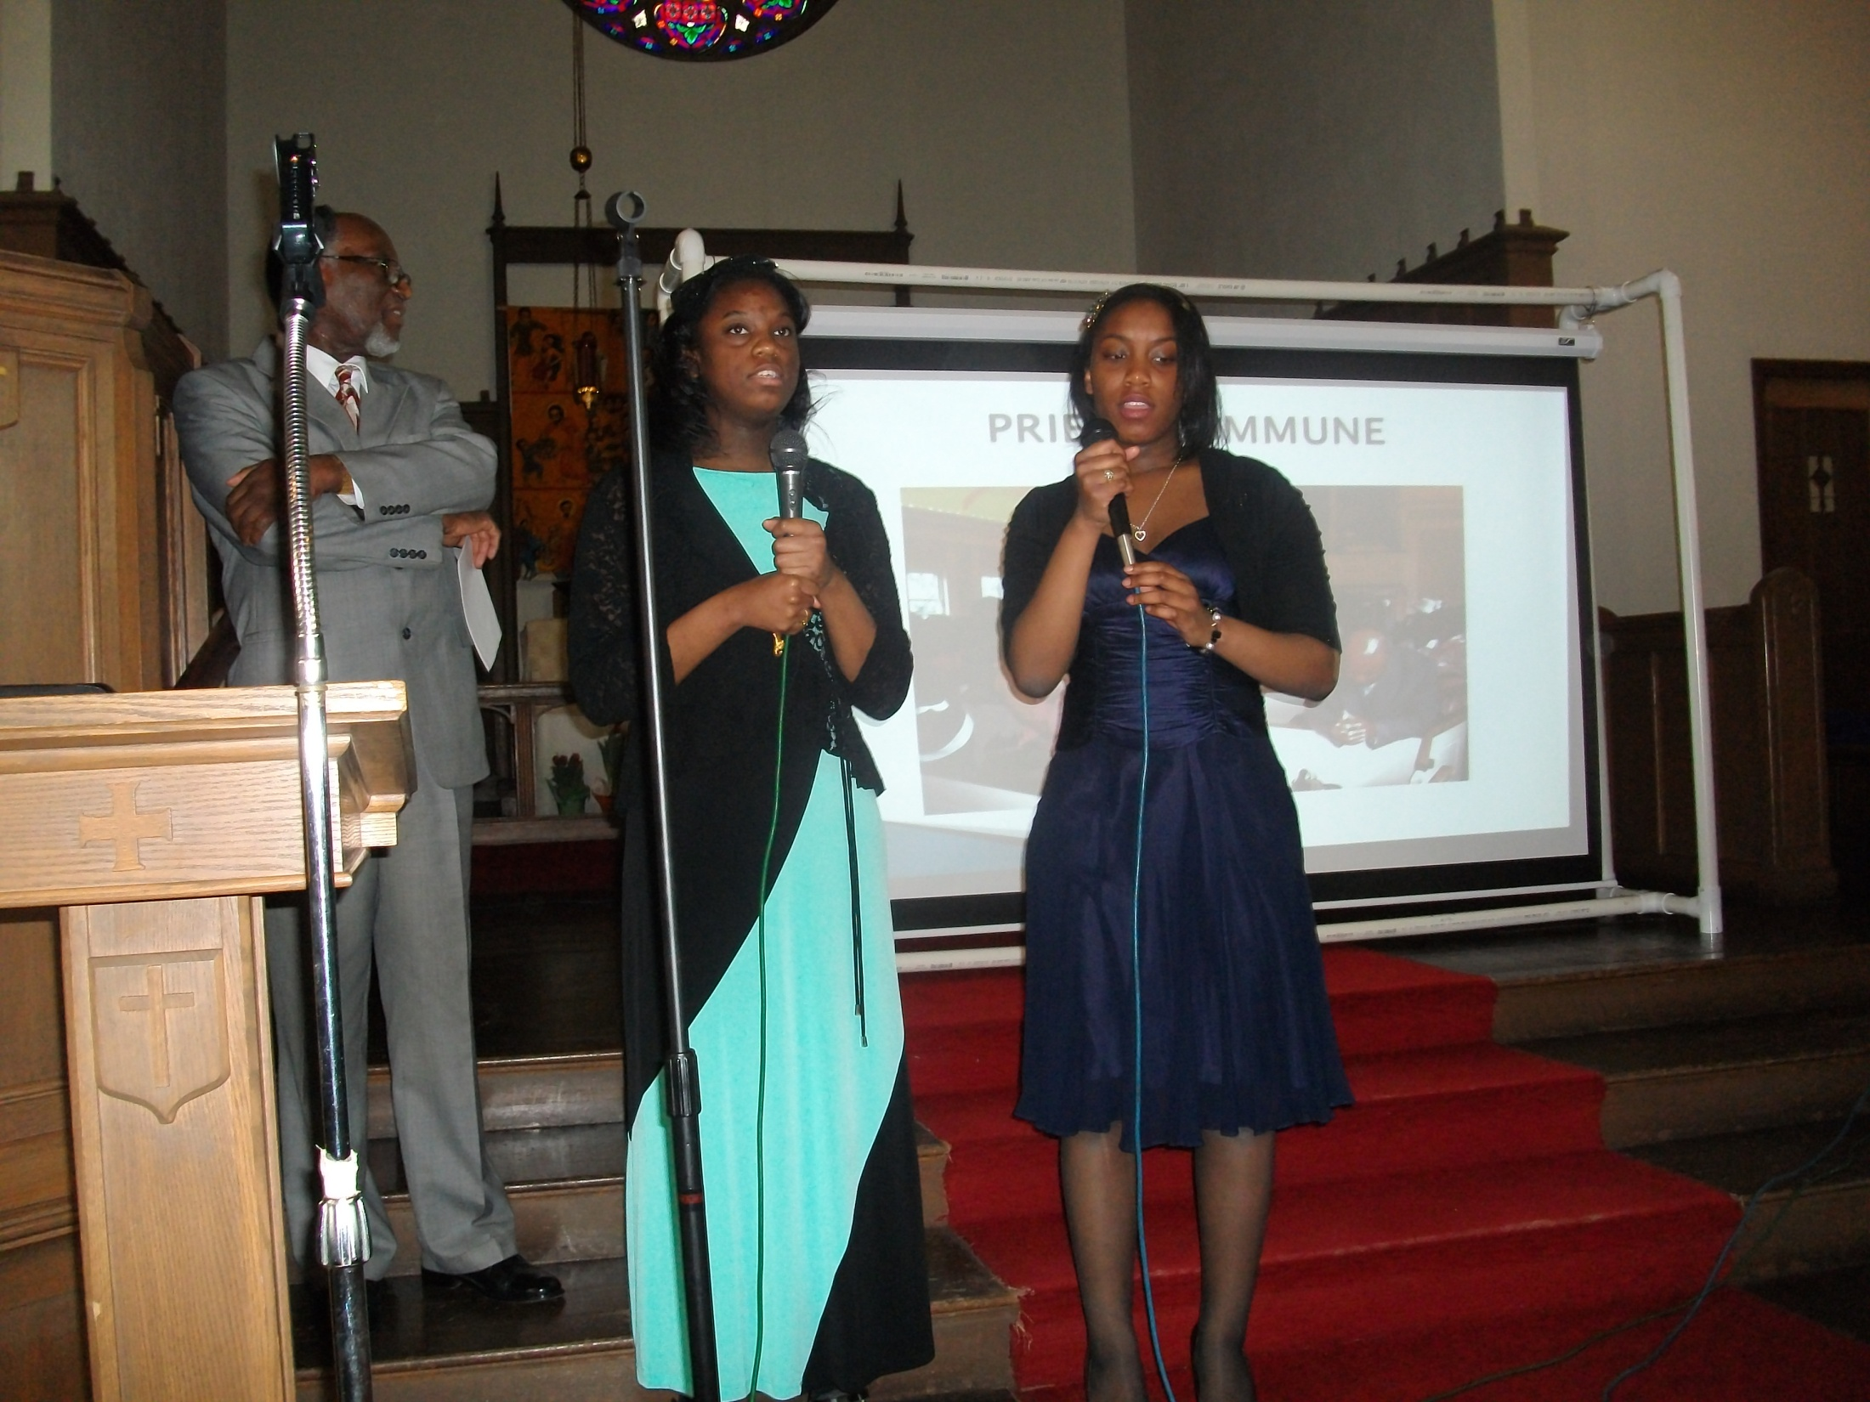

Slide 21
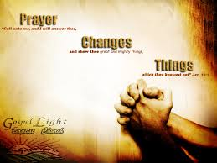
PRIÈRE D’INTERCESSION

Slide 23
LECTURE ALTERNATIVE
PSAUME
46 : 1-12

Slide 24
LECTURE PSAUME 46 :1-12
1 ¶ Au chef des chantres. Des fils de Koré. Sur alamoth. Cantique.
2 Dieu est pour nous un refuge et un appui, Un secours qui ne manque jamais dans la détresse.
3 C'est pourquoi nous sommes sans crainte quand la terre est bouleversée, Et que les montagnes chancellent au cœur des mers,

Slide 25
4 Quand les flots de la mer mugissent, écument, Se soulèvent jusqu'à faire trembler les montagnes. -Pause.
5 Il est un fleuve dont les courants réjouissent la cité de Dieu, Le sanctuaire des demeures du Très-Haut.
6 Dieu est au milieu d'elle: elle n'est point ébranlée; Dieu la secourt dès l'aube du matin.

Slide 26
7 Des nations s'agitent, des royaumes s'ébranlent; Il fait entendre sa voix: la terre se fond d'épouvante.
8 L'Éternel des armées est avec nous, Le Dieu de Jacob est pour nous une haute retraite. -Pause.
9 Venez, contemplez les œuvres de l'Éternel, Les ravages qu'il a opérés sur la terre!

Slide 27
10 C'est lui qui a fait cesser les combats jusqu'au bout de la terre; Il a brisé l'arc, et il a rompu la lance, Il a consumé par le feu les chars de guerre. -
11 Arrêtez, et sachez que je suis Dieu: Je domine sur les nations, je domine sur la terre. -

Slide 28
12 L'Éternel des armées est avec nous, Le Dieu de Jacob est pour nous une haute retraite. -Pause.
AMEN!

Slide 29


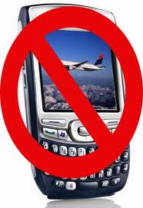

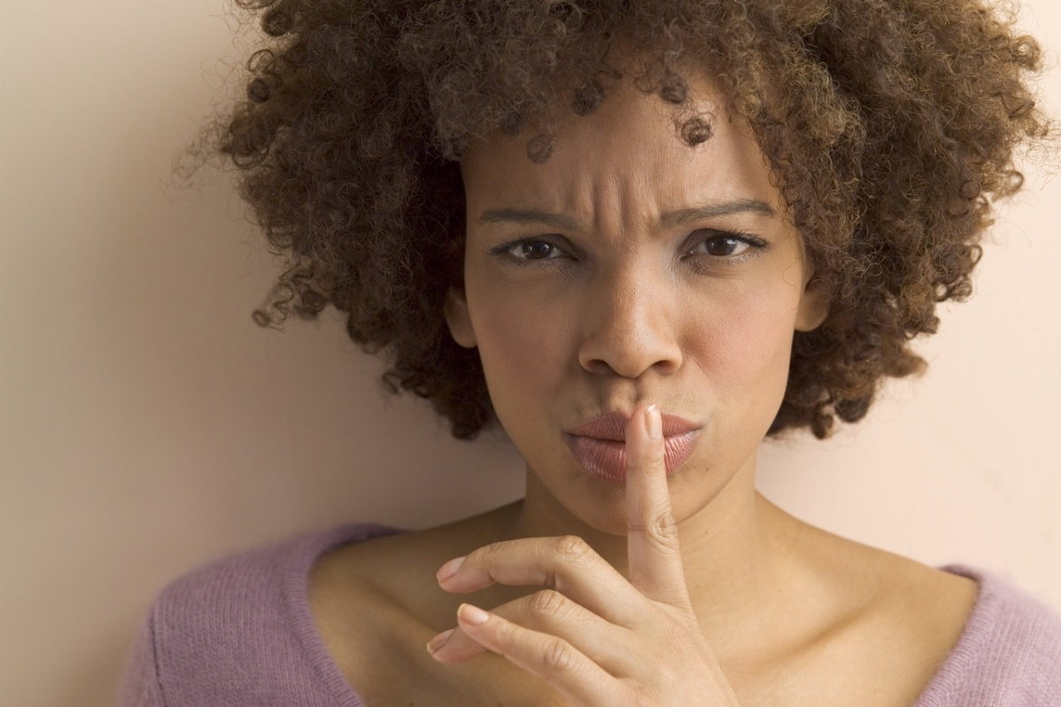

L'Éternel est dans son saint temple. Que toute la terre fasse silence devant lui! Habakuk 2:20
DEBUT
Hab 2:20 But the LORD is in His holy temple. Let all the earth keep silence before Him."

Slide 30
161 Fr CE : Comme Une Terre Alterée
1
Comme une terre alterée
Soupire après l’eau du ciel,
Nous appelons la rosée
De ta grâce Emmanuel !
Refrain
Fraîches, fraîches rosées,
Descendez sur nous tous !
0 divines ondées,
Venez, arrosez-nous !

Slide 31
2
Descends o pluie abondante,
Coule à flots dans notre cœur,
Donne à l’âme languissante
Une nouvelle fraîcheur.
Refrain
Fraîches, fraîches rosées,
Descendez sur nous tous !
0 divines ondées,
Venez, arrosez-nous !

Slide 32
3
Ne laisse en nous rien d’aride
Qui ne soit fertilisé ;
Que le cœur le plus avide
Soit pleinement arrosé !
Refrain
Fraîches, fraîches rosées,
Descendez sur nous tous !
0 divines ondées,
Venez, arrosez-nous !

Slide 33
4
Oui, que les déserts fleurissent
Sous tes bienfaisantes eaux ;
Que les lieux secs reverdissent
Et portent des fruits nouveaux.
Refrain
Fraîches, fraîches rosées,
Descendez sur nous tous !
0 divines ondées,
Venez, arrosez-nous !

Slide 34
160 frç CDP Humblement prosterné
1
Humblement prosterné, Seigneur,
Devant ta majesté,
Je viens implorer la faveur
D’un cœur purifié.
Refrain
Je veux un cœur nouveau,
Le baptême d’en haut,
De feu, de foi, de charité,
Un cœur régénéré.

Slide 35
2.
Un cœur patient, humble et joyeux,
Un cœur semblable au tien,
Un cœur content, toujours heureux,
Un cœur aimant le bien.
Refrain
Je veux un cœur nouveau,
Le baptême d’en haut,
De feu, de foi, de charité,
Un cœur régénéré.

Slide 36
3.
Un cœur aimant ta volonté,
Vrai, droit, prêt à servir,
Un cœur soumis, plein de bonté,
Un cœur sachant souffrir.
Refrain
Je veux un cœur nouveau,
Le baptême d’en haut,
De feu, de foi, de charité,
Un cœur régénéré.

Slide 37
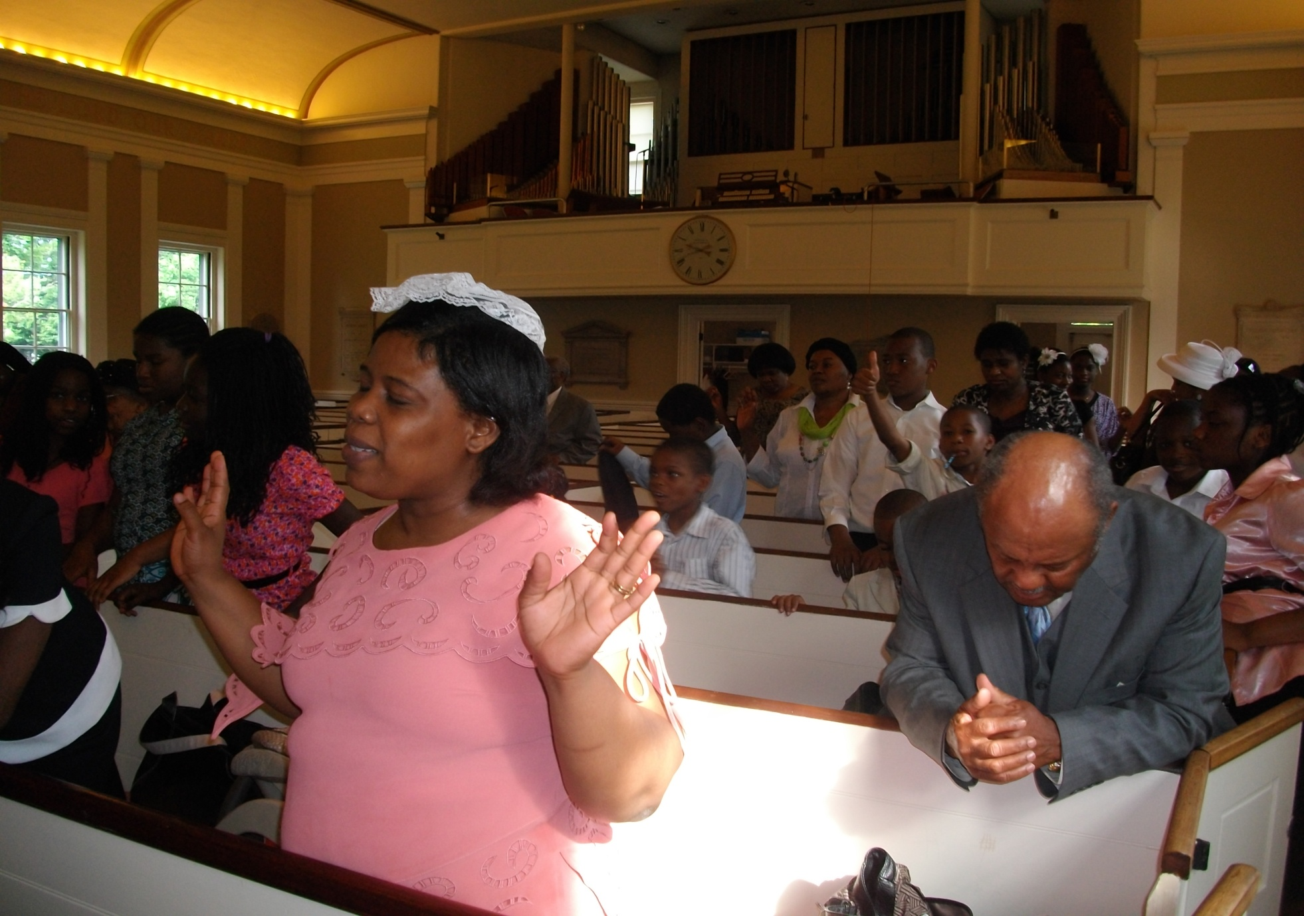
PRIÈRE COMMUNE

Slide 38
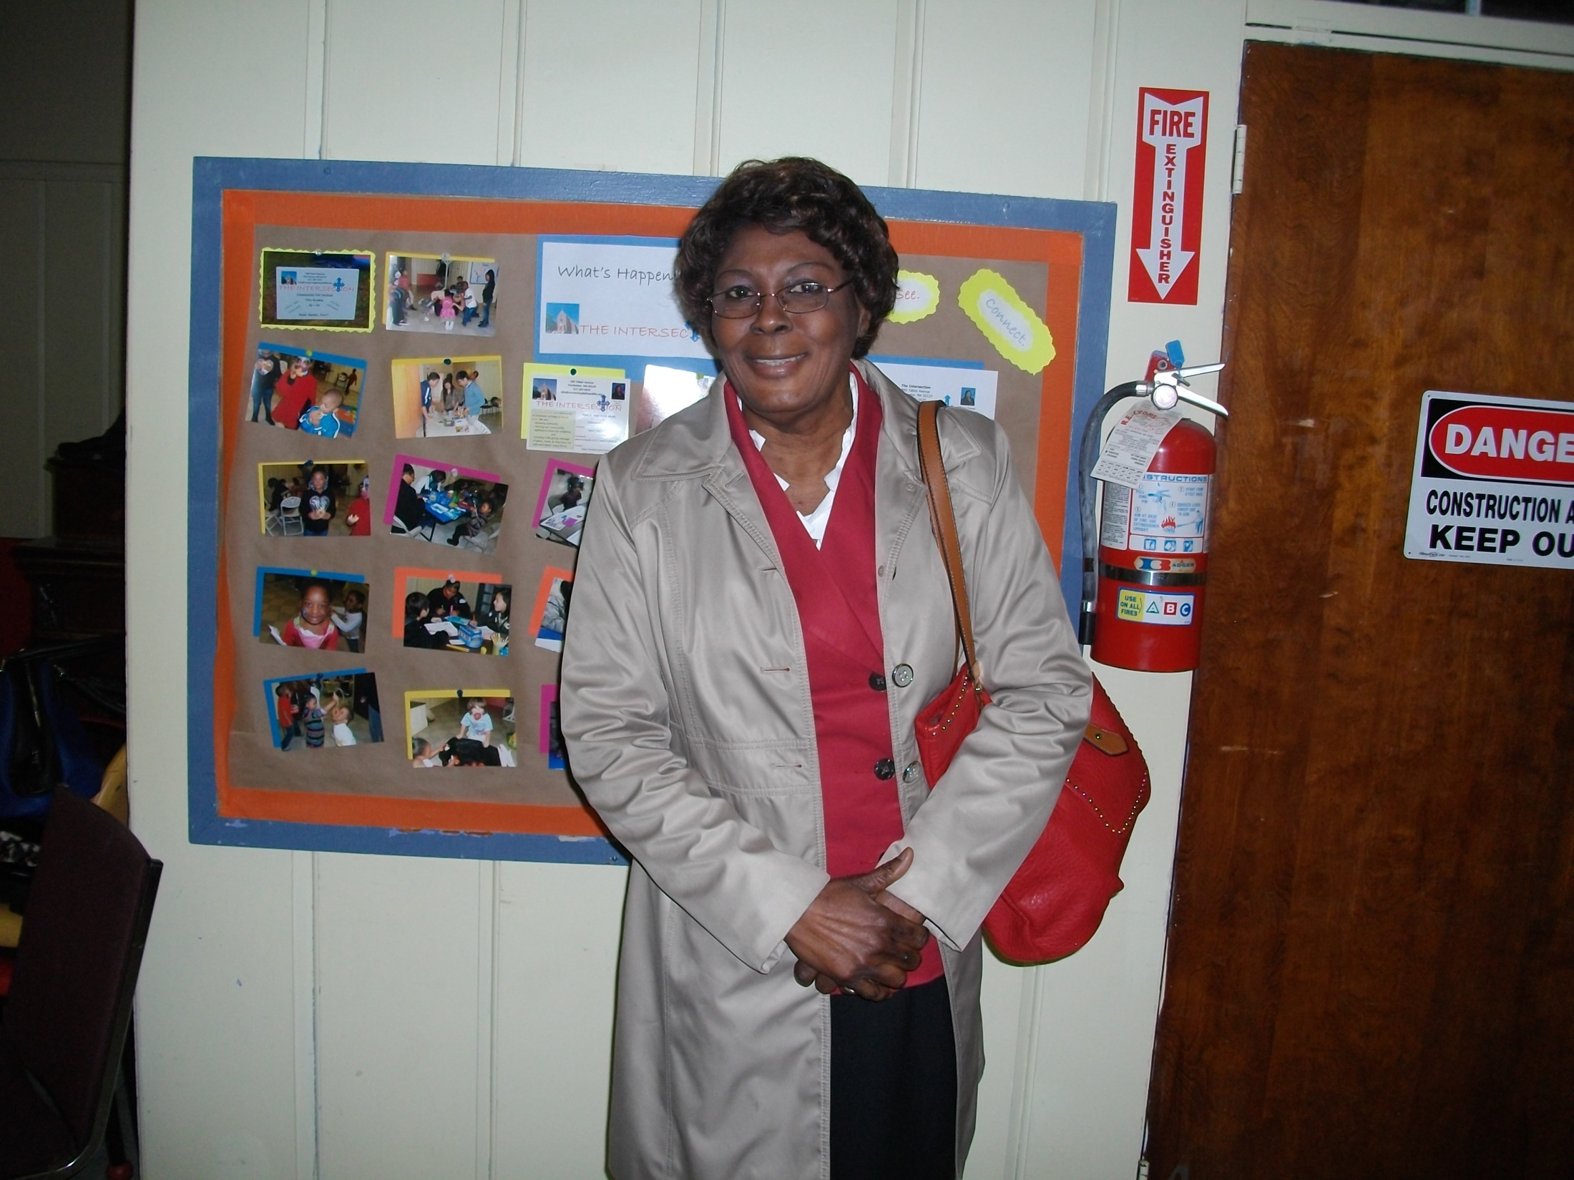

Slide 39

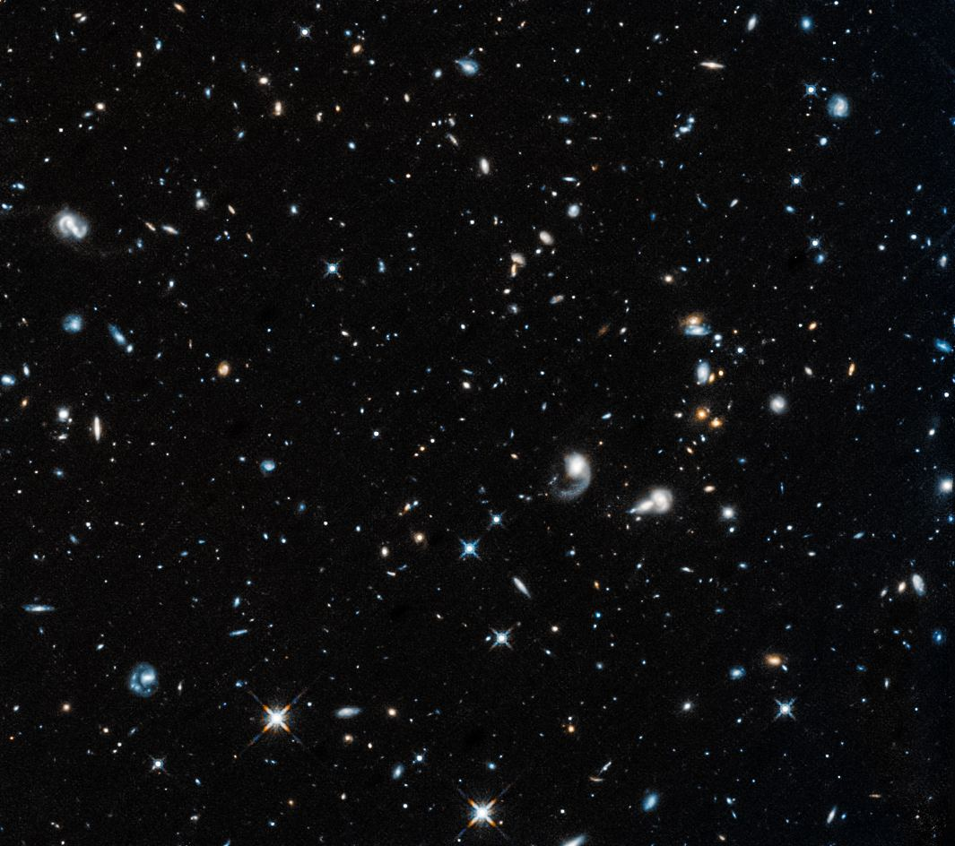
VISITORS WELCOME
ANNOUNCEMENT
MUSICAL PROGRAM

Slide 40
BABY ABRAHAM JEAN
DEDICATION

Slide 41
JULY 2026
ANNOUNCEMENTS
  PRAYER LINE # (774) 217 6502 (Mon, Wed) 7:30-9:30PM
  ETUDE BIBLIQUE (YouTube) (Fri 7:30-9:00)
  Youth (CTRC zoom) 1:30-300PM
  GAITE ENFANTINE (IN CHURCH) (Sat 3-4PM)
  CTRC LADIES # (774) 217 6502 (SAT 7-9PM)
  Rehearsal after church: Ladies

Slide 42
MOMENT D’ADORATION AVEC MAESTRO RENAUD TERZIER

Slide 43
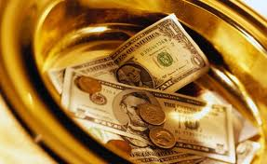
OFFRANDE
Malachie 3:10
Apportez à la maison du trésor toutes les dîmes, Afin qu'il y ait de la nourriture dans ma maison; Mettez-moi de la sorte à l'épreuve, Dit l'Éternel des armées. Et vous verrez si je n'ouvre pas pour vous les écluses des cieux, Si je ne répands pas sur vous la bénédiction en abondance.

Slide 44
219 Fr CE À celui qui sera vainqueur
1
À celui qui sera vainqueur,
Et qui me glorifie,
Je donnerai, dit le Seigneur,
Au ciel l’arbre de vie !
Refrain
Victoire, force, honneur et louanges,
Gloire, gloire,
puissance à toi, Jésus !

Slide 45
2
Un caillou blanc, un nom nouveau,
Et la manne cachée,
Lui seront donnés par l’Agneau,
Sa promesse est scellée !
Refrain
Victoire, force, honneur et louanges,
Gloire, gloire,
puissance à toi, Jésus !

Slide 46
3
Revêtu d’un vêtement blanc,
Resplendissant de gloire,
Sera celui qui par le sang
Remporta la victoire !
Refrain
Victoire, force, honneur et louanges,
Gloire, gloire,
puissance à toi, Jésus !

Slide 47
4
Avec Christ, celui qui vaincra
S’assiéra sur son trône,
Et de ses mains il recevra
L’immortelle couronne.
Refrain
Victoire, force, honneur et louanges,
Gloire, gloire,
puissance à toi, Jésus !

Slide 49
PRIERE POUR L’OFFRANDE
ET LE SERMON
SERMON
PAR
PASTOR
MARC SIMEON

Slide 50
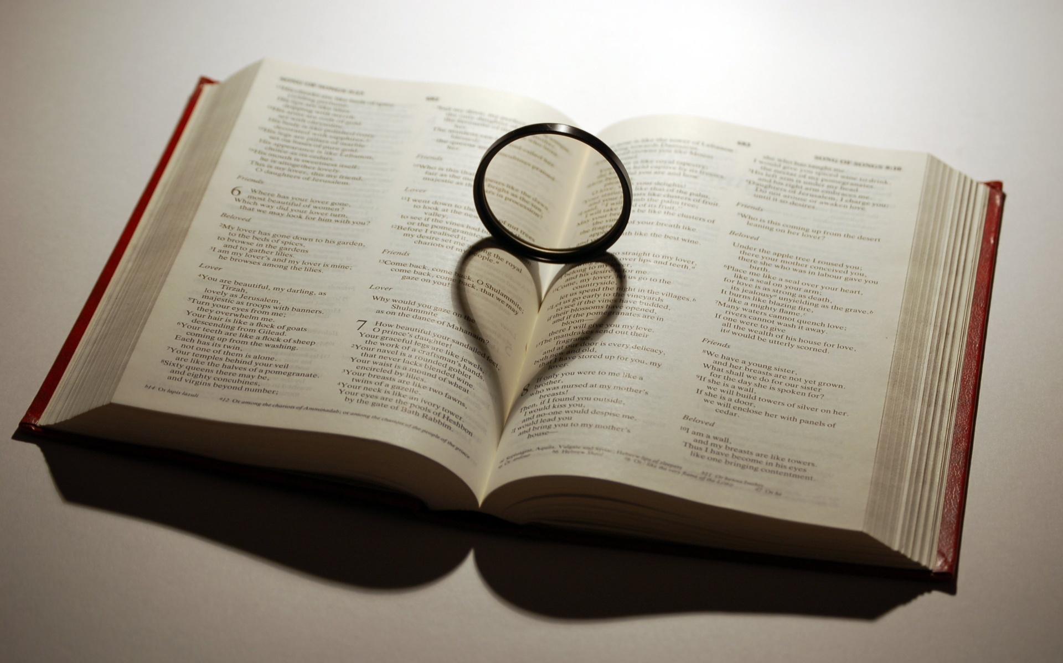
CHRIST THE ROCK CONGREGATION
DIMANCHE 5 JUILLET 2026
PASTEUR MARC SIMEON
QUE CELUI QUI CROIT ÊTRE DEBOUT PRENNE GARDE DE TOMBER
LE HIM WHO THINKS HE STANDS TAKE HEED LEST HE FALL

Slide 51
LECTURE : 1 CORINTHIENS 10 : 1-13
1 ¶ Frères, je ne veux pas que vous ignoriez que nos pères ont tous été sous la nuée, qu'ils ont tous passé au travers de la mer,
2 qu'ils ont tous été baptisés en Moïse dans la nuée et dans la mer,
3 qu'ils ont tous mangé le même aliment spirituel,

Slide 52
4 et qu'ils ont tous bu le même breuvage spirituel, car ils buvaient à un rocher spirituel qui les suivait, et ce rocher était Christ.
5 Mais la plupart d'entre eux ne furent point agréables à Dieu, puisqu'ils périrent dans le désert.
6 ¶ Or, ces choses sont arrivées pour nous servir d'exemples, afin que nous n'ayons pas de mauvais désirs, comme ils en ont eu.

Slide 53
7 Ne devenez point idolâtres, comme quelques-uns d'eux, selon qu'il est écrit: Le peuple s'assit pour manger et pour boire; puis ils se levèrent pour se divertir.
8 Ne nous livrons point à l'impudicité, comme quelques-uns d'eux s'y livrèrent, de sorte qu'il en tomba vingt-trois mille en un seul jour.

Slide 54
9 Ne tentons point le Seigneur, comme le tentèrent quelques-uns d'eux, qui périrent par les serpents.
10 Ne murmurez point, comme murmurèrent quelques-uns d'eux, qui périrent par l'exterminateur.

Slide 55
11 Ces choses leur sont arrivées pour servir d'exemples, et elles ont été écrites pour notre instruction, à nous qui sommes parvenus à la fin des siècles.
12 Ainsi donc, que celui qui croit être debout prenne garde de tomber!

Slide 56
13 Aucune tentation ne vous est survenue qui n'ait été humaine, et Dieu, qui est fidèle, ne permettra pas que vous soyez tentés au delà de vos forces; mais avec la tentation il préparera aussi le moyen d'en sortir, afin que vous puissiez la supporter.
AMEN!

Slide 57
INTRODUCTION
Il y a beaucoup de passages des Saintes Écritures qui sont difficiles à assimiler, que l'on préfèrerait de supprimer de la bible si c’était à son gré.
En tant que prédicateur, il serait plus facile de communiquer le message de l'Évangile en l'absence de passages offensifs comme ceux que nous venons de lire dans 1 Corinthiens 10 : 1-13.

Slide 58
La parabole des dix vierges en est une autre, d’où cinq des invitées d’honneur ont été refusées l’accès d’entrer et de participer dans les noces.
Il en va de même pour la parabole du Semeur et des quatre champs, d’où un seul des champs était prouvé digne de porter des fruits.

Slide 59
Le Sermon sur la Montagne contient aussi des passages qui sont très difficiles à absorber.
There are many passages of the Scriptures that are difficult to absorb, that you sort of wish did not exist.
As a preacher, it would be easier to sell the message of the Gospel in the absence of passages like we just read from 1 Corinthians 10: 1-13.

Slide 60
The parable of the 10 virgins is another one of them.
Same with the parable of the Sower and the four fields.
The sermon on the Mount contains some very difficult passages to digest.

Slide 61
Mt 22:14 Car il y a beaucoup d'appelés, mais peu d'élus.
14 "For many are called, but few are chosen."
L'inconfort vient du fait que ces passages semblent indiquer qu'il y aura une sélection parmi les sélectionnés.

Slide 62
The discomfort is because these passages seem to indicate that there will be a selection from the selected.
Bien que je prêche que l'assurance de notre salut repose sur l'œuvre achevée de Jésus-Christ sur la Croix, je dois respecter la directive du Saint-Esprit pour éliminer les nuances quant à qui peut être assuré de son salut.

Slide 63
We used to repeat this cliché, “it’s not over until it’s over.”
While I would prefer to preach about the assurance of our salvation rested on the finished work of Jesus Christ on the Cross, I must adhere to the dictate of Holy Spirit to remove all the nuances as to who can be assured of his / her salvation.

Slide 64
QUE CELUI QUI CROIT ÊTRE DEBOUT PRENNE GARDE DE TOMBER
LE HIM WHO THINKS HE STANDS TAKE HEED LEST HE FALL
Analyzing the first verses of 1 Corinthians 10
We are looking for the word all
Soulignons le mot tous

Slide 65
1Co 10:1-4 ¶ Frères, je ne veux pas que vous ignoriez que nos pères ont tous été sous la nuée, qu'ils ont tous passé au travers de la mer,
2 qu'ils ont tous été baptisés en Moïse dans la nuée et dans la mer,

Slide 66
3 qu'ils ont tous mangé le même aliment spirituel,
4 et qu'ils ont tous bu le même breuvage spirituel, car ils buvaient à un rocher spirituel qui les suivait, et ce rocher était Christ.

Slide 67
1Co 10:1 ¶ Moreover, brethren, I do not want you to be unaware that all our fathers were under the cloud, all passed through the sea,
2 all were baptized into Moses in the cloud and in the sea,
3 all ate the same spiritual food,
4 and all drank the same spiritual drink. For they drank of that spiritual Rock that followed them, and that Rock was Christ.

Slide 68
On trouve le mot « tous » mentionné cinq fois dans les quatre premiers versets, signifiant sans exception, sans discrimination, ni préférence.
Tous participaient de manière inclusive à toutes les bénédictions de Dieu avant d'atteindre la Terre Promise.
Nos pères, c'est-à-dire tous les Juifs qui fuyaient l'Égypte lors de l'exode.

Slide 69
Par le droit du sang de Jacob qui coulait dans leurs veines, tous les Juifs pouvaient s’assembler autour de Moïse pour la grande sortie d’Egypte.
Par ce même droit et par défaut d'association, tous bénéficiaient de toutes les bénédictions et protections de Dieu jusqu'à la frontière de la Terre Promise.

Slide 70
La couronne de nuage pendant le jour et de feu pendant la nuit étaient universellement appréciées par tous ceux qui laissaient l'Égypte avec Moïse.
We find the word “all” mentioned five times in the first four verses, meaning without exception, or discrimination, or preference.

Slide 71
All inclusively participate in all the blessings before reaching the Promised Land.
Our fathers, meaning all Jews who escape Egypt at the exodus.
By birthrights there were allowed to join Moses.

Slide 72
By birthright and by default of association, they benefitted all the blessings and protections of God all the way to the frontier of the Promised Land.
The cloud during the day and the pillar of light at night was commonly enjoyed by all who left Egypt with Moses.

Slide 73
L'expérience de la traversée de la Mer Rouge était appréciée par tous les pèlerins.
La manne venue du ciel était généralement provisionnée à tous.
Au point de vue spirituel, l'eau qu'ils buvaient et la manne qu'ils mangeaient représentaient le Christ même.

Slide 74
Paul utilise le récit de l'exode pour parler aux personnes qui sont présentement sous le couvert de la dispensation de la grâce.
Certaines s’illusionnent des nombreuses bénédictions terrestres qu'elles ont reçues de Dieu comme signes indicateurs pour authentifier leur marche avec Dieu.

Slide 75
Dans le verset suivant, Paul n'utilisera plus le mot « tous », mais « quelques-uns ».
The experience of the crossing of the Red Sea was enjoyed by all the pilgrims.
The Manna from heaven was commonly provided for all.

Slide 76
In the spiritual sense, the water they drank and the manna they ate represented Christ.
Paul is using the narrative of the exodus to talk to people who are presently under the dispensation of grace.

Slide 77
Some people rely on the many earthly blessings that they have received from God to authenticate their stand with God with respect to salvation.
In the following verse Paul will no longer use the word “all” but “most”.

Slide 78
THE EXEPTION
1 Cor 10 :5 Mais la plupart d'entre eux ne furent point agréables à Dieu, puisqu'ils périrent dans le désert.
1Co 10:5 But with most of them God was not well pleased, for their bodies were scattered in the wilderness.

Slide 79
Paul affirme que toutes ces belles expériences qu'ils ont eues avec Dieu se sont avérées vaines pour ceux qui n'ont pas réussi à entrer dans la Terre Promise.
Le point culminant d’une association avec Dieu sur cette terre s'avère futile si cette personne perd son âme et termine en enfer.

Slide 80
Si vous n'atteignez pas votre destination, comment donc justifier la raison d’être était du voyage ?
Paul is avowing that all these nice experiences they’ve had with God were proven futile for those who failed to enter the Promise Land.

Slide 81
The highlight of one’s association with God is proven worthless if that person loses his soul and ends up in hell.
If you fail to reach your destination, then, to what avail was the trip?

Slide 82
1Co 10:6
6¶ Now these things became our examples, to the intent that we should not lust after evil things as they also lusted.
6 ¶ Or, ces choses sont arrivées pour nous servir d'exemples, afin que nous n'ayons pas de mauvais désirs, comme ils en ont eu.

Slide 83
Les Enfants d’Israel estimaient que Dieu leur était redevable à tenir bon à ses promesses en dépit de leurs indifférences en son envers.
Nous sommes aussi en face de ce même danger, pensant que Dieu est obligé de tenir sa promesse de nous sauver alors que nous-mêmes ne prêtons pas attention à ce qui est réclamé de nous.

Slide 84
Paul is saying here that they took God for granted.
They felt that God was obligated to them and not the other way around.
We too may misjudge and take for granted the grace of God, thinking that God is obligated to keep his promise to save us while we ourselves pay no mind to our obligation in the bargain.

Slide 85
AVERTISSEMENTS / WARNINGS
1Co 10:7-10 Ne devenez point idolâtres, comme quelques-uns d'eux, selon qu'il est écrit: Le peuple s'assit pour manger et pour boire; puis ils se levèrent pour se divertir.
7 And do not become idolaters as were some of them. As it is written, "The people sat down to eat and drink, and rose up to play."

Slide 86
8 Ne nous livrons point à l'impudicité, comme quelques-uns d'eux s'y livrèrent, de sorte qu'il en tomba vingt-trois mille en un seul jour.
8 Nor let us commit sexual immorality, as some of them did, and in one day twenty-three thousand fell;

Slide 87
9 Ne tentons point le Seigneur, comme le tentèrent quelques-uns d'eux, qui périrent par les serpents.
9 nor let us tempt Christ, as some of them also tempted, and were destroyed by serpents;

Slide 88
10 Ne murmurez point, comme murmurèrent quelques-uns d'eux, qui périrent par l'exterminateur.
10 nor complain, as some of them also complained, and were destroyed by the destroyer.

Slide 89
De la même manière que les Enfants d’Israel ont reçu la promesse du Canaan terrestre, nous chrétiens, avons reçu la promesse du Canaan Céleste.
De la même manière qu’un exode d'Égypte devait avoir lieu pour les Juifs, nous autres chrétiens devons pareillement abandonner le système de ce monde pour nous joindre à Christ.

Slide 90
De la même manière que les Enfants d’Israël ont dû faire un pèlerinage de l’Égypte à Canaan, de cette même manière, nous autres chrétiens, devons endurer le pèlerinage de cette vie jusqu'à notre mort, ou jusqu'à-ce que Christ revienne.

Slide 91
De la même manière que les Juifs étaient individuellement susceptibles à chuter, de cette même manière, nous aussi qui participons à la dispensation de la grâce, devons prendre garde de broncher en chemin.
The same way that the Children were promised earthly Canaan, we Christians are promise the heavenly Canaan.

Slide 92
The same way, they had to be an exodus from Egypt, the same way we Christians must leave the world to identify with Christ.
The same way the Jews had to take a pilgrimage from Egypt to Canaan, the same way we Christians must endure the journey of this life until we die, or until Christ returns.

Slide 93
The same way the Jews were individually susceptible to fall, the same way, we too who partake in the dispensation of grace must take heed lets we fall.

Slide 94
1 Cor 10 :11 Ces choses leur sont arrivées pour servir d'exemples, et elles ont été écrites pour notre instruction, à nous qui sommes parvenus à la fin des siècles.
11 Now all these things happened to them as examples, and they were written for our admonition, upon whom the ends of the ages have come.

Slide 95
Toutes les dispensations de Dieu suivent le même schéma.
Il y a certaines parties qui sont entièrement sous le contrôle de Dieu, il y a aussi certaines responsabilités qui incombent aux bénéficiaires de l'alliance.

Slide 96
La révérence envers Dieu et l'obéissance a la parole de Dieu ne sont jamais négociables ni dans l'Ancien Testament et ni dans le Nouveau.
Toutes les alliances de Dieu avec l'humanité contiennent des conditions et des conséquences pour ceux qui échouent.

Slide 97
1 Cor 10 :12 Ainsi donc, que celui qui croit être debout prenne garde de tomber !
12 Therefore let him who thinks he stands take heed lest he fall.
Il faut avancer dans la foi chrétienne avec humilité, confiance en Dieu, et prudence.

Slide 98
Ceux qui se tiennent maintenant debout devant Dieu ne devraient jamais se vanter d'être invincibles face au péché et à la tentation.
One needs to proceed in the Christian faith with humility and reliance upon God.
Those who now stand uprightly before God should never boast to be invincible to sin and temptation.

Slide 99
TENTATIONS MESURÉES PROPORTIONNELLEMENT À NOTRE FORCE
TEMPTATIONS MEASURED PROPORTIONALLY TO OUR STRENGTH
1 Cor 10 :13 Aucune tentation ne vous est survenue qui n'ait été humaine, et Dieu, qui est fidèle, ne permettra pas que vous soyez tentés au delà de vos forces; mais avec la tentation il préparera aussi le moyen d'en sortir, afin que vous puissiez la supporter.

Slide 100
1 Cor 10 :13 No temptation has overtaken you except such as is common to man; but God is faithful, who will not allow you to be tempted beyond what you are able, but with the temptation will also make the way of escape, that you may be able to bear it.

Slide 101
CONCLUSION
2Co 13:5 Examinez-vous vous mêmes, pour savoir si vous êtes dans la foi; éprouvez-vous vous-mêmes. Ne reconnaissez-vous pas que Jésus-Christ est en vous? à moins peut-être que vous ne soyez réprouvés.
5 Examine yourselves as to whether you are in the faith. Test yourselves. Do you not know yourselves, that Jesus Christ is in you? --unless indeed you are disqualified.

Slide 102
C'est bien le moment opportun de faire un examen de soi-même de votre marche avec Dieu.
Demandez au Saint Esprit de vous aider dans votre quête à être en harmonie avec Dieu.
Méfiez-vous de votre religiosité comme preuve authentique de votre bonne marche avec Dieu.

Slide 103
Éprouvez votre obéissance à la parole de Dieu et votre révérence pour Dieu pour voir où vous êtes situé dans le plan de Dieu.
Êtes-vous actuellement en bonne proximité avec Dieu, ou diriez-vous que vous vous vous sentez éloigné de Dieu ?
Souvenez-vous du reproche de l'Église d'Éphèse qui a perdu son premier amour pour Dieu.

Slide 104
Remember the rebuke of the Ephesus Church who lost its first love for God.
Apocalypse 2:5 Souviens-toi donc d'où tu es tombé, repens-toi, et pratique tes premières œuvres; sinon, je viendrai à toi, et j'ôterai ton chandelier de sa place, à moins que tu ne te repentes.

Slide 105
Revelation 2:5
5 "Remember therefore from where you have fallen; repent and do the first works, or else I will come to you quickly and remove your lampstand from its place--unless you repent.
AMEN!

Slide 106
SAINTE CÈNE

Slide 107
Jésus par ton sang précieux # 65 CEF
1
Jésus par ton sang précieux,
Enlève mon iniquité !
Regarde-moi du haut des cieux,
Dis-moi que tu m’as pardonné...
J’ai longtemps erré cœur rebelle,
Mais j’entends ta voix qui m’appelle,
Au pied de ta croix, maintenant,
Tout confus, brisé, je me rends.
Refrain
Blanc, plus blanc que neige,
Blanc plus blanc que neige,
Lavé dans le sang de l’agneau,
Je serai plus blanc que la neige !

Slide 108
2
Oh ! Le fardeau de mon péché,
Dieu très saint est trop grand pour moi !
Je veux en être délivré,
À cette heure, oh ! Révèle-toi !
Jésus viens, sois ma délivrance,
Seul tu peux calmer ma souffrance !
Au pied de ta croix, maintenant,
Tout confus, brisé, je me rends.
Refrain
Blanc, plus blanc que neige,
Blanc plus blanc que neige,
Lavé dans le sang de l’agneau,
Je serai plus blanc que la neige !

Slide 109
3
Oh ! Jésus ton sang précieux,
A lavé mon iniquité,
Oui, tu m’as répondu des cieux,
Ton amour m’a tout pardonné.
Je te contemple et je puis croire,
Qu’en toi j’ai complète victoire...
Au pied de ta croix, maintenant,
Je me relève, triomphant.
Refrain
Blanc, plus blanc que neige,
Blanc plus blanc que neige,
Lavé dans le sang de l’agneau,
Mon cœur est plus blanc que la neige !

Slide 110
1 Corinthiens 11: 23-34
23 ¶ Car j'ai reçu du Seigneur ce que je vous ai enseigné; c'est que le Seigneur Jésus, dans la nuit où il fut livré, prit du pain,
24 et, après avoir rendu grâces, le rompit, et dit: Ceci est mon corps, qui est rompu pour vous; faites ceci en mémoire de moi.
25 De même, après avoir soupé, il prit la coupe, et dit: Cette coupe est la nouvelle alliance en mon sang; faites ceci en mémoire de moi toutes les fois que vous en boirez.

Slide 111
26 Car toutes les fois que vous mangez ce pain et que vous buvez cette coupe, vous annoncez la mort du Seigneur, jusqu'à ce qu'il vienne.
27 C'est pourquoi celui qui mangera le pain ou boira la coupe du Seigneur indignement, sera coupable envers le corps et le sang du Seigneur.

Slide 112
28 Que chacun donc s'éprouve soi-même, et qu'ainsi il mange du pain et boive de la coupe;
29 car celui qui mange et boit sans discerner le corps du Seigneur, mange et boit un jugement contre lui-même.

Slide 113
30 C'est pour cela qu'il y a parmi vous beaucoup d'infirmes et de malades, et qu'un grand nombre sont morts.
31 Si nous nous jugions nous-mêmes, nous ne serions pas jugés.
32 Mais quand nous sommes jugés, nous sommes châtiés par le Seigneur, afin que nous ne soyons pas condamnés avec le monde.

Slide 114
33 Ainsi, mes frères, lorsque vous vous réunissez pour le repas, attendez-vous les uns les autres.
34 Si quelqu'un a faim, qu'il mange chez lui, afin que vous ne vous réunissiez pas pour attirer un jugement sur vous. Je réglerai les autres choses quand je serai arrivé.

Slide 115
44 Kreol CE: Vini Chak Moun ki Plin Peche
1-
Vini chak moun kip lin peche
Kris gin mizerikod
Li di li va ba ou la pe
l-a met ke ou an od.
Ke
Selman koue Li (2 foua)
Selman koue Jezu ;
l-a sove ou, L-a sove ou
l-a sove ou tou.

Slide 116
2.
Paske Kris te vese san li,
Ki gran benediction !
Plonje ou nan san jezu Kri
Lave tout trangresion.
Ke
Selman koue Li (2 foua)
Selman koue Jezu ;
l-a sove ou, L-a sove ou
l-a sove ou tou.

Slide 117
3-
Oui, Jezu se chemin la vi
Ki minnin nou nan siel ;
Vi-n met tout konfians ou nan Li ;
Ou pap mache tou sel.
Ke
Selman koue Li (2 foua)
Selman koue Jezu ;
l-a sove ou, L-a sove ou
l-a sove ou tou.

Slide 118
4-
Vi-n non , uni ou avek nou
Ki prale nan la gloua,
Pou abite la tou le jou
Kote tout moun an joua.
Ke
Selman koue Li (2 foua)
Selman koue Jezu ;
l-a sove ou, L-a sove ou
l-a sove ou tou.

Slide 119
OFFRANDE MISSIONNAIRE
PRIÈRE FINALE / BENEDICTION

